Slide 1
সবাইকে শুভেচ্ছা

Slide 2
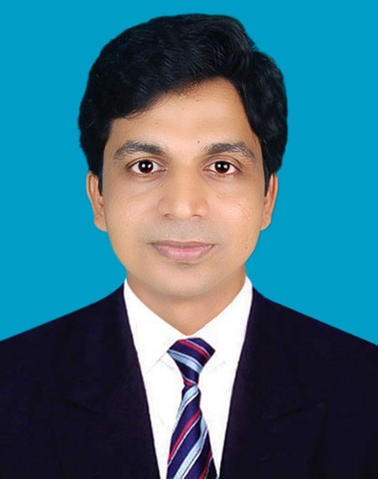
মোঃ হাবিবুর রহমান আখন্দ
সহকারি শিক্ষক
নারায়নপুর সরকারি প্রাথমিক বিদ্যালয়
দেবিদ্বার, কুমিল্লা।
habibakhandat1981@gmail.com
মোবাইলঃ ০১৮২২২৪৫৪৩৩

Slide 3
পাঠ পরিচিতি
শ্রেণি: ৪র্থ
বিষয়: প্রাথমিক বিজ্ঞান
মূলপাঠ: ‘আমাদের জীবনের তথ্য’
বিশেষ পাঠ: তথ্য ও যোগাযোগ প্রযুক্তি
পৃষ্ঠাঃ ৮৮
সময়ঃ ৪০ মিনিট

Slide 4
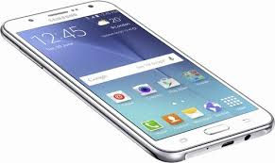
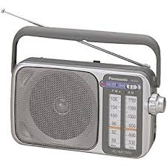
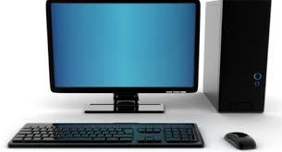
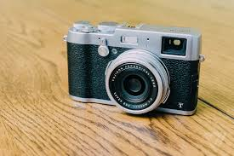
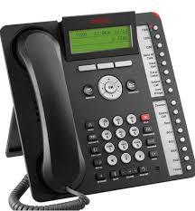
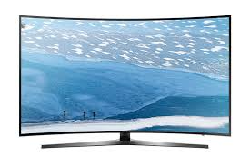

Slide 5
পাঠ শিরোনাম
আমাদের জীবনে তথ্য
পৃষ্ঠা নং ৮৮

Slide 6
এই পাঠ শেষে শিক্ষার্থীরা……
১১.১.১ তথ্য ও যোগাযোগ প্রযুক্তি পর্যায়ক্রমিক বিকাশ ব্যাখ্যা করতে পারবে ।
১১.২.১ প্রযুক্তি ব্যবহার করে তথ্য সংগ্রহ করতে পারবে।
১১.২.২ প্রযুক্তি ব্যবহার করে তথ্য সংরক্ষণ করতে পারবে।
১১.২.৩ সংগৃহীত তথ্য নিজে ব্যবহার করতে এবং অন্যের সাথে বিনিময় করতে পারবে ।

Slide 7
মোবাইল
রেডিও
কম্পিউটার

Slide 8
ক্যামেরা
টেলিফোন
টিভি

Slide 9
তথ্য আদান-প্রদান করতে মোবাইল ব্যবহার করা হয়।
দ্রুত তথ্য পেতে মোবাইল সহায়তা করে।
মোবাইল একটি তথ্য ও যোগাযোগ প্রযুক্তি
মোবাইল
মোবাইল আমাদের জীবনকে সহজ করেছে।

Slide 10
তথ্য আদান-প্রদান করতে টেলিফোন ব্যবহার করা হয়।
দ্রুত তথ্য পেতে টেলিফোন সহায়তা করে।
টেলিফোন একটি তথ্য ও যোগাযোগ প্রযুক্তি
টেলিফোন
টেলিফোন আমাদের জীবনকে সহজ করেছে।

Slide 11
টিভিতে দেশ-বিদেশের খবর দেখা যায়।
বিভিন্ন তথ্য পাওয়া যায়।
টিভি বিনোদনের অন্যতম একটি মাধ্যম
টিভি একটি তথ্য ও যোগাযোগ প্রযুক্তি
টিভি

Slide 12
রেডিওতে আমরা দেশ বিদেশের খবর ও বিভিন্ন তথ্য জানতে পারি।
রেডিও বিনোদনের একটি মাধ্যম
রেডিও একটি তথ্য ও যোগাযোগ প্রযুক্তি
রেডিও

Slide 13
ছবি তোলার কাজে ব্যবহার হয়
ক্যামেরা একটি তথ্য ও যোগাযোগ প্রযুক্তি
ক্যামেরা

Slide 14
তথ্য ও যোগাযোগ ব্যবস্থার সহজিকরনের মাধ্যমে কমপিউটার আমাদের জীবন যাত্রার মান উন্নত করেছে।
কম্পিউটারে ইন্টারনেট ব্যবহারের মাধ্যমে প্রয়োজনীয় তথ্য সংগ্রহ ও সংরক্ষন করা যায়।
কমপিউটার একটি তথ্য ও যোগাযোগ প্রযুক্তি।
কম্পিউটার

Slide 15
তথ্য ও যোগাযোগ প্রযুক্তিকে সংক্ষেপে আইসিটি বলা হয়।

Slide 16
তথ্য ও যোগাযোগ প্রযুক্তি
কম্পিউটার
ইন্টারনেট
মোবাইল ফোন
টিভি
ক্যামেরা

Slide 17
তথ্য ও যোগাযোগ প্রযুক্তির ব্যবহার
ব্যবসা
শিক্ষা
চিকিৎসা
কৃষি

Slide 18
তথ্য সৃষ্টি
তথ্য সংগ্রহ
তথ্য বিশ্লেষণ
তথ্য বিনিময়
এসব কিছু মিলেই তথ্য ও যোগাযোগ প্রযুক্তি

Slide 19
আমাদের জীবনে তথ্য খুবই গুরুত্বপূর্ণ। তথ্য ব্যবহার করে আমরা জীবন ধারার পরিবর্তন আনি। আমাদের কখন কী করতে হবে তাও ঠিক করতে পারি।
তথ্য সৃষ্টি, তথ্য সংগ্রহ, তথ্য বিশ্লেষণ, তথ্য বিনিময়ের জন্য বিভিন্ন যন্ত্রের উদ্ভাবন ও ব্যবহার এসব কিছু মিলেই তথ্য ও যোগাযোগ প্রযুক্তি। তথ্য ও যোগাযোগ প্রযুক্তিকে সংক্ষেপে আইসিটি বলা হয়।
তথ্য ও যোগাযোগ প্রযুক্তি আমাদের জীবনকে সহজ করে। এটি ব্যবসা, শিক্ষা, চিকিৎসা ও কৃষিতে বিভিন্ন ভাবে ব্যবহার করা হয়। বিভিন্ন ধরনের তথ্য ও যোগাযোগ প্রযুক্তি রয়েছে। যেমন কম্পিউটার, ইন্টারনেট, মোবাইল ফোন,টিভি, রেডিও ক্যামেরা ইত্যাদি।

Slide 20
দলীয় কাজ
দলঃ ইন্টারনেট
চারটি তথ্য ও যোগাযোগ প্রযুক্তির নাম লিখ।
দলঃ মোবাইল
তথ্য ও যোগাযোগ ক্ষেত্রে ব্যবহার হয় এমন চারটি ক্ষেত্রের নাম লিখ।

Slide 21
শ্রেণি মূল্যায়ন
তথ্য ও যোগাযোগ প্রযুক্তির নাম এবং এর ক্ষেত্রসমূহ আলাদা কর
টিভি
চিকিৎসা
রেডিও
মোবাইল ফোন
শিক্ষা
ব্যবসা
ক্যামেরা
ইন্টারনেট
কৃষি,
কমপিউটার
তথ্য ও যোগাযোগ প্রযুক্তির নাম
তথ্য ও যোগাযোগ প্রযুক্তির ক্ষেত্র

Slide 22
বাড়ির কাজঃ
তোমার বাড়িতে যেসব তথ্য ও যোগাযোগ প্রযুক্তি ব্যবহার করতে দেখো সেগুলোর নাম লিখে আনবে।

Slide 23
সবাইকে ধন্যবাদ ........

